Slide 1
Decubitus

Slide 2
Decubitus
= weefselversterf van de huidlagen.
Ontstaat door:
Inwendige factoren
Uitwendige factoren

Slide 3
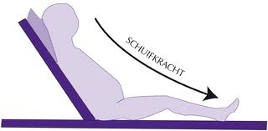
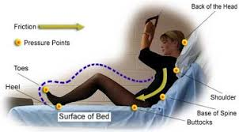
Uitwendige factoren
Druk-, schuif-, wrijfkrachten
Oneffenheden onderlaag
Knellende verbanden

Slide 4
Inwendige factoren
Voedingstoestand, conditie
Weefselvolume
O₂ voorziening naar weefsels
Koorts
Anemie (bloedarmoede)
Atherosclerose (vaatvernauwing)
Diabets mellitus

Slide 5
Preventie
Op hoogte zijn van risico-indicatoren:
Beschadiging van buiten af
Ondervoeding
Vocht inwerking op huid (urine, transpiratie)
Medicijnen (slaapmiddelen, corticosteroïden)
Risicoscorelijst bijhouden.

Slide 6
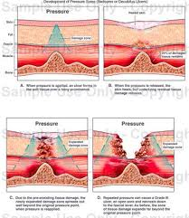
Decubitus

Slide 7
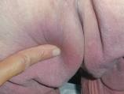
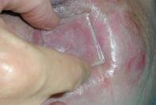
Graad 1
Intacte huid, lokaal rood, niet wegdrukbaar.
Verkleuring van de huid, warmte, oedeem, verharding.

Slide 8
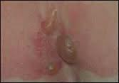
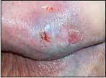
Graad 2
Opperhuid heeft huiddefect.
Lederhuid soms aangetast.
Blaar of ontvelling.

Slide 9
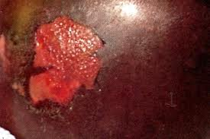
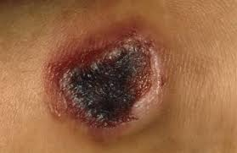
Graad 3
Huiddefect met schade aan huid en onderliggend weefsel.

Slide 10
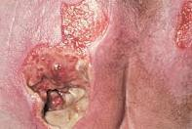
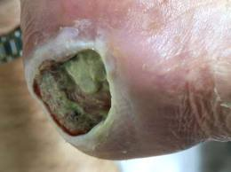
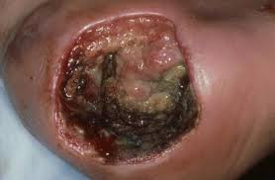
Graad 4
Uitgebreid weefselbeschadiging.
Versterf aan spieren, botten, ondersteunend weefsel.
Met of zonder schade aan de opperhuid of lederhuid.

Slide 11
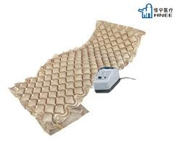
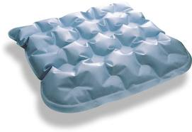
AD matrassen

Slide 12
Film
Engelse film uitleg decubitus
Risicoplaatsen van decubitus

Slide 13
Preventie is het allerbelangrijkste!
‘Voorkomen is beter dan genezen.’
Invullen van decubitusscorelijst.

